Slide 1

Территориальное общественное самоуправление «Надежда»
Едровское сельское поселение
Валдайский муниципальный район

Slide 2
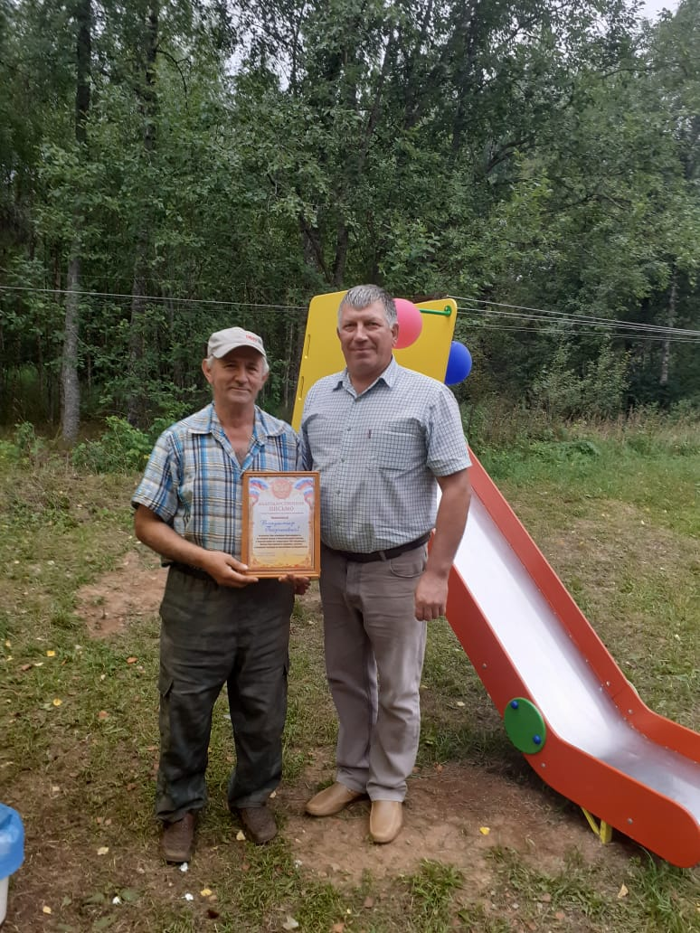
Владимир Георгиевич Лабоян председатель ТОС .
Владимир Георгиевич человек с активной жизненной позицией, болеющий душой за развитие вверенной ему территории.

Slide 3
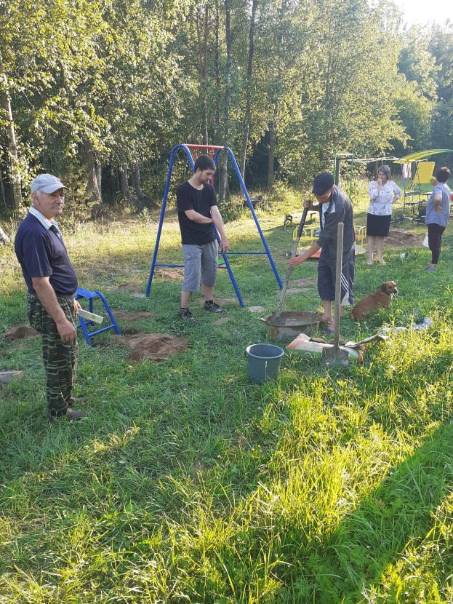
По инициативе Владимира Георгиевича регулярно проводятся субботники по благоустройству территории.

Slide 4
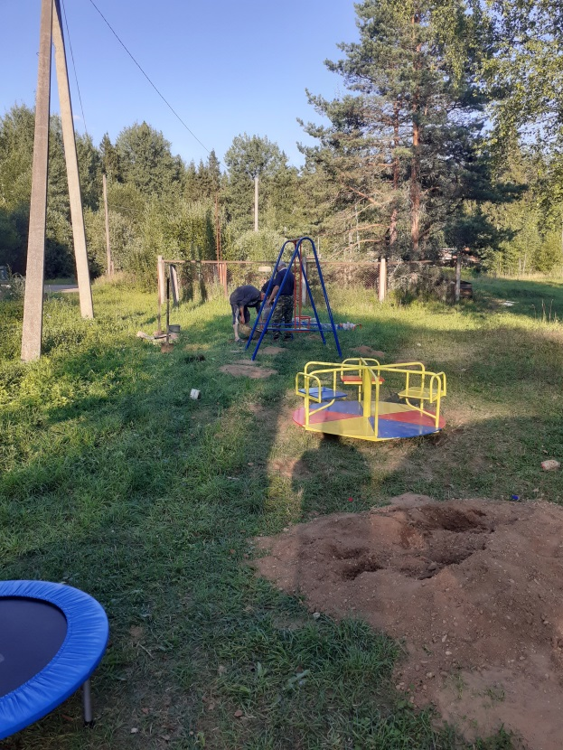
ТОС «Надежда» приобрели элементы детского игрового оборудования и собственными силами обустроили детскую площадку.

Slide 5
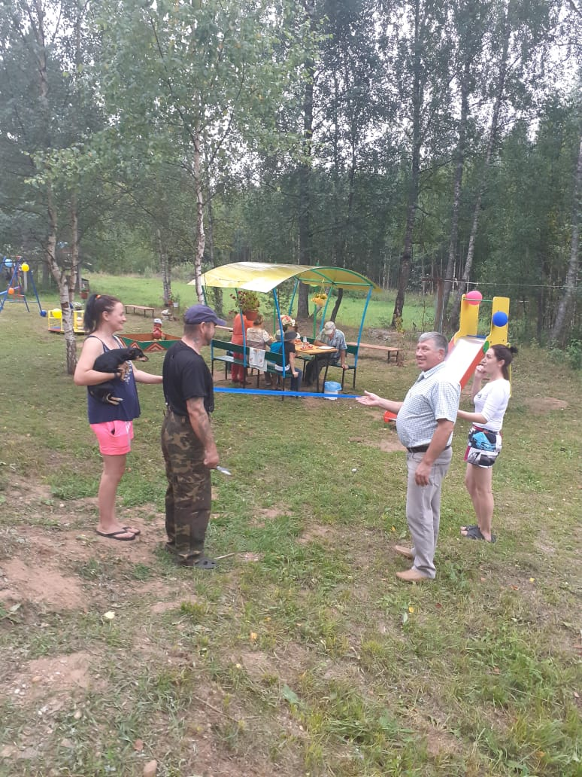
2 августа 2021 года состоялось открытие детской площадки.

Slide 6
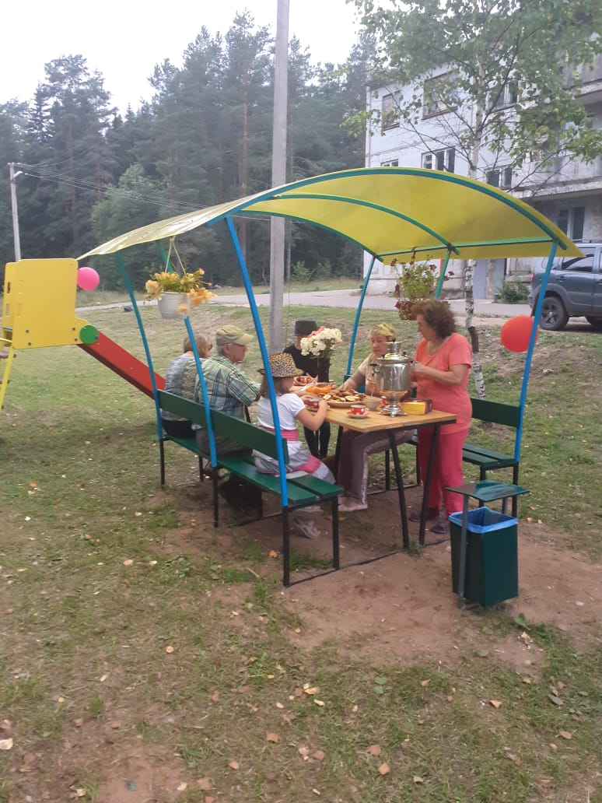
Сейчас это не только место отдыха детей, но и место встреч, собраний, проведения мероприятий.

Slide 7
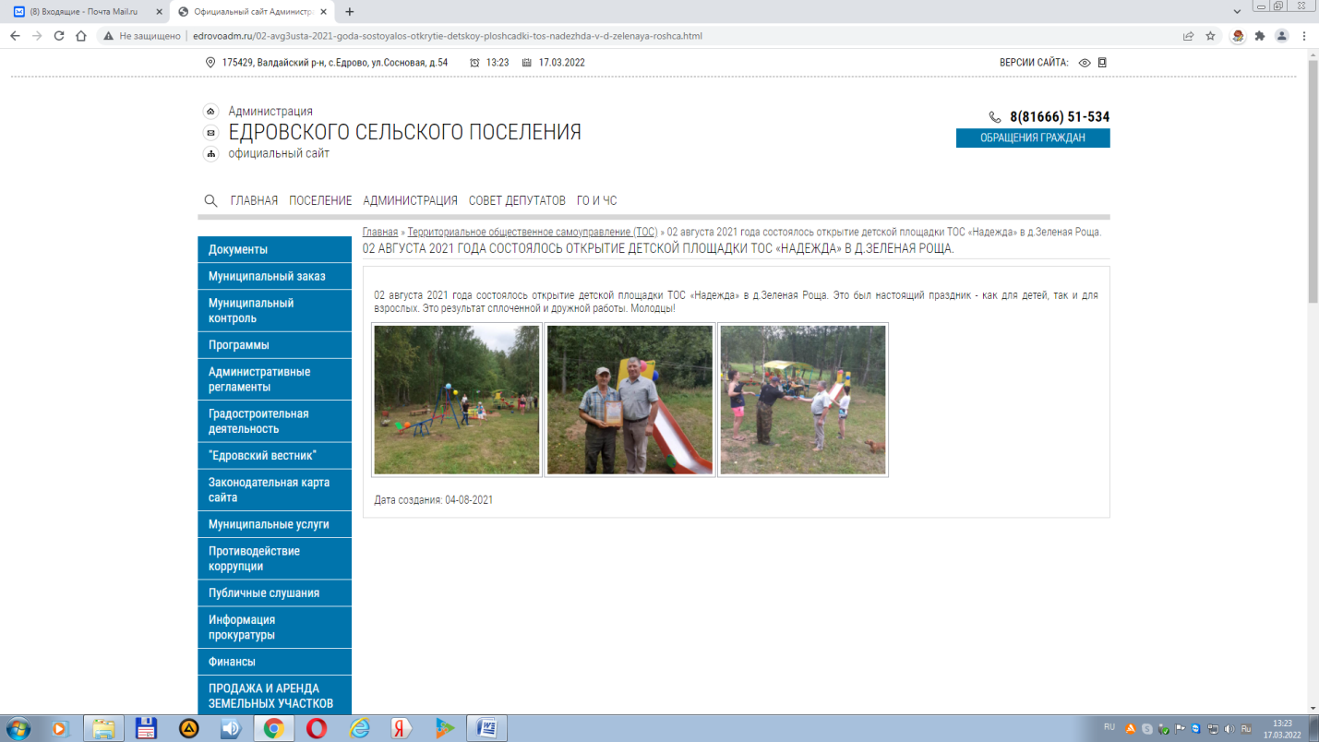
В целях информирования населения о деятельности ТОС на официальном сайте администрации создан раздел
«Территориальное общественное самоуправление».

Slide 8
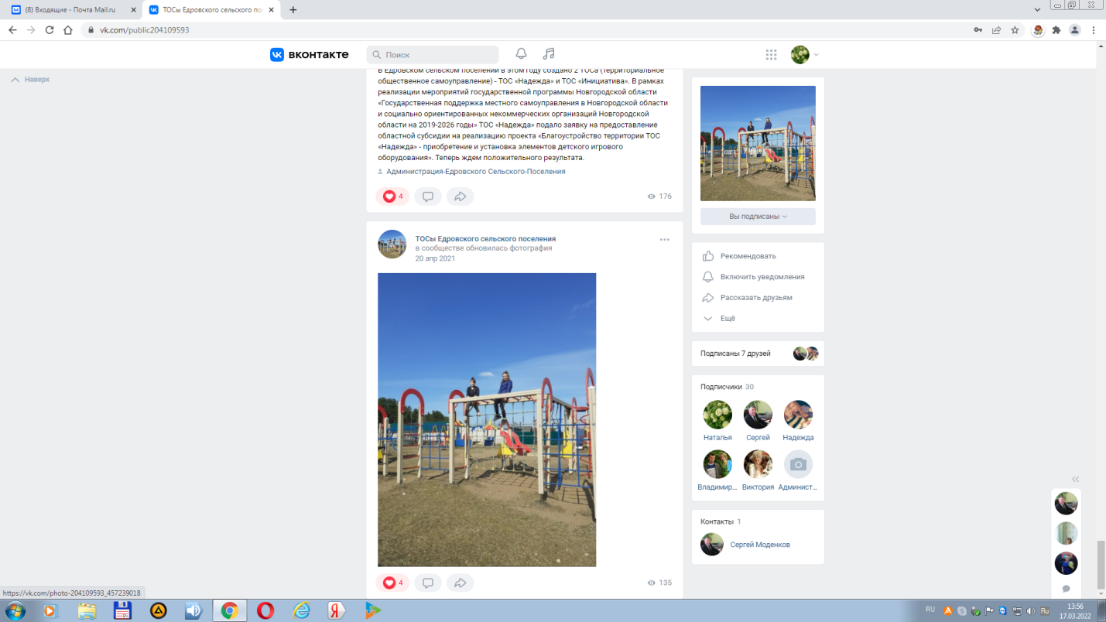
В социальной сети в группе «В контакте» создана группа «ТОСы Едровского сельского поселения» в которой регулярно размещаются новости.

Slide 9
ТОС «Надежда» осуществляет свою деятельность в тесном взаимодействии с Главой и специалистами Едровского сельского поселения.

Slide 10
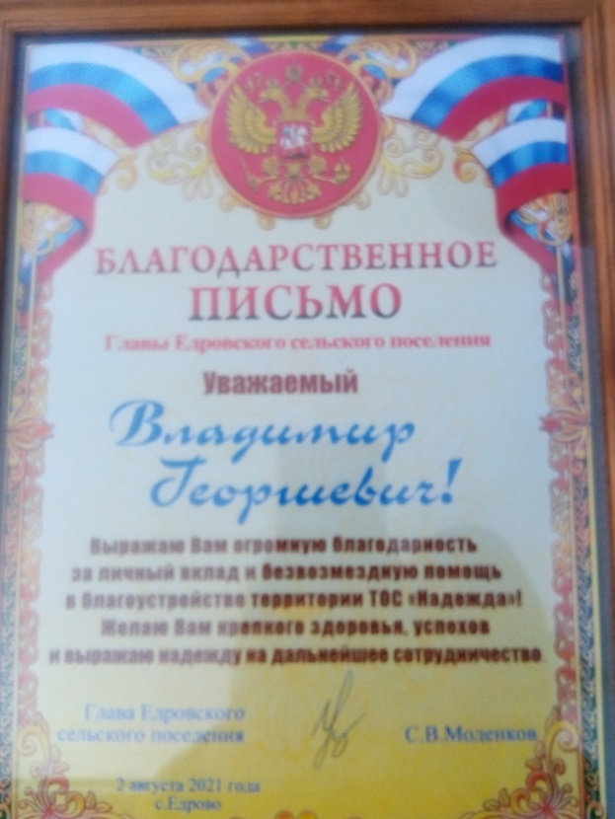
Благодарственное письмо
Главы Едровского сельского поселения

